Slide 1
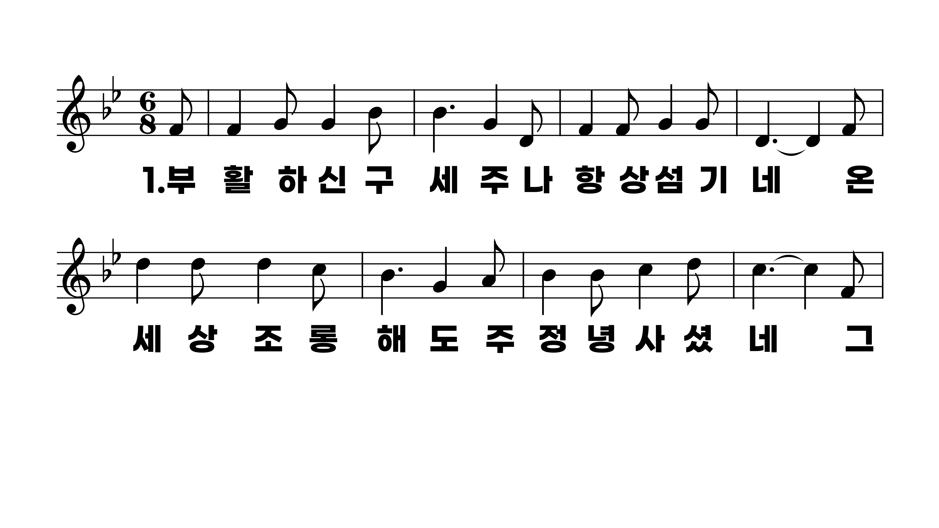
162장 부활하신 구세주
1.부활하신구
2.온세상살펴
3.주믿는성도

Slide 2
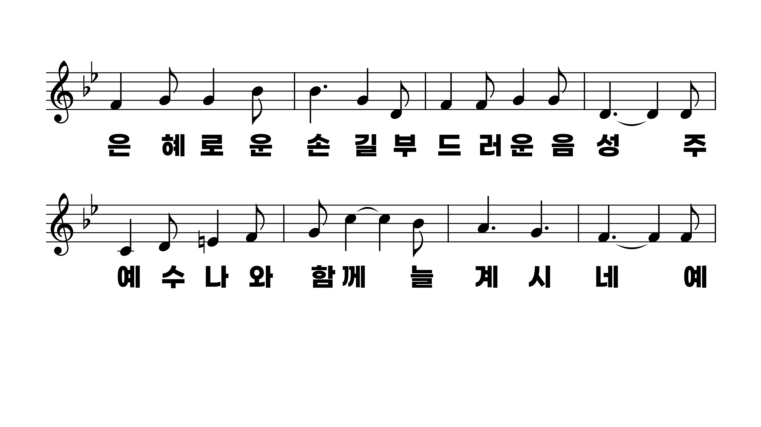
162장 부활하신 구세주
1.부활하신구
2.온세상살펴
3.주믿는성도

Slide 3
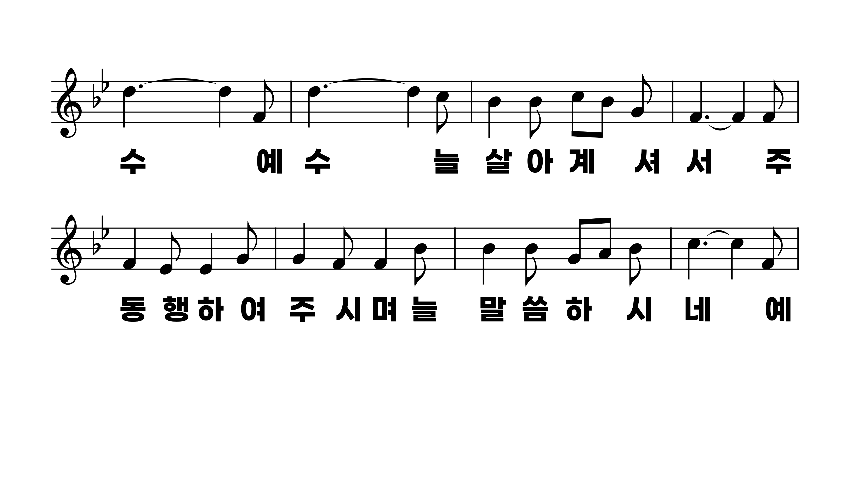
162장 부활하신 구세주
1.부활하신구
2.온세상살펴
3.주믿는성도

Slide 4
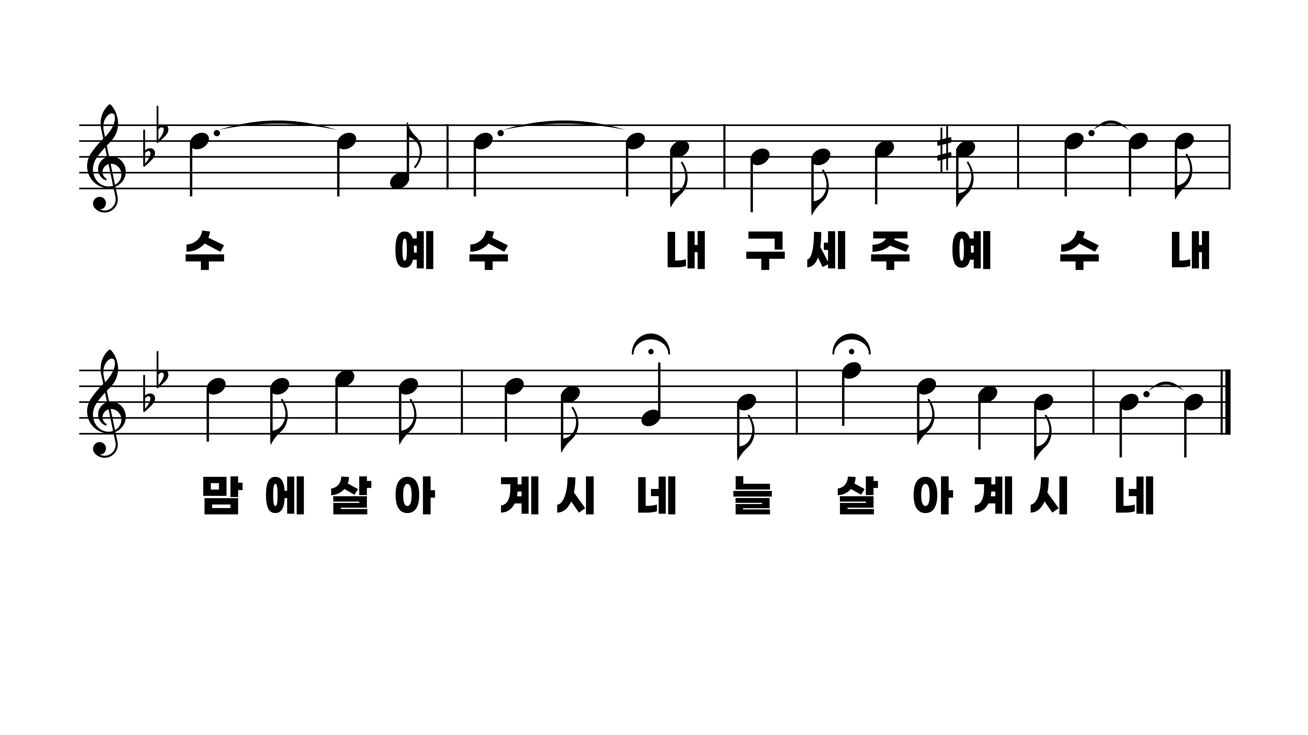
162장 부활하신 구세주
1.부활하신구
2.온세상살펴
3.주믿는성도

Slide 5
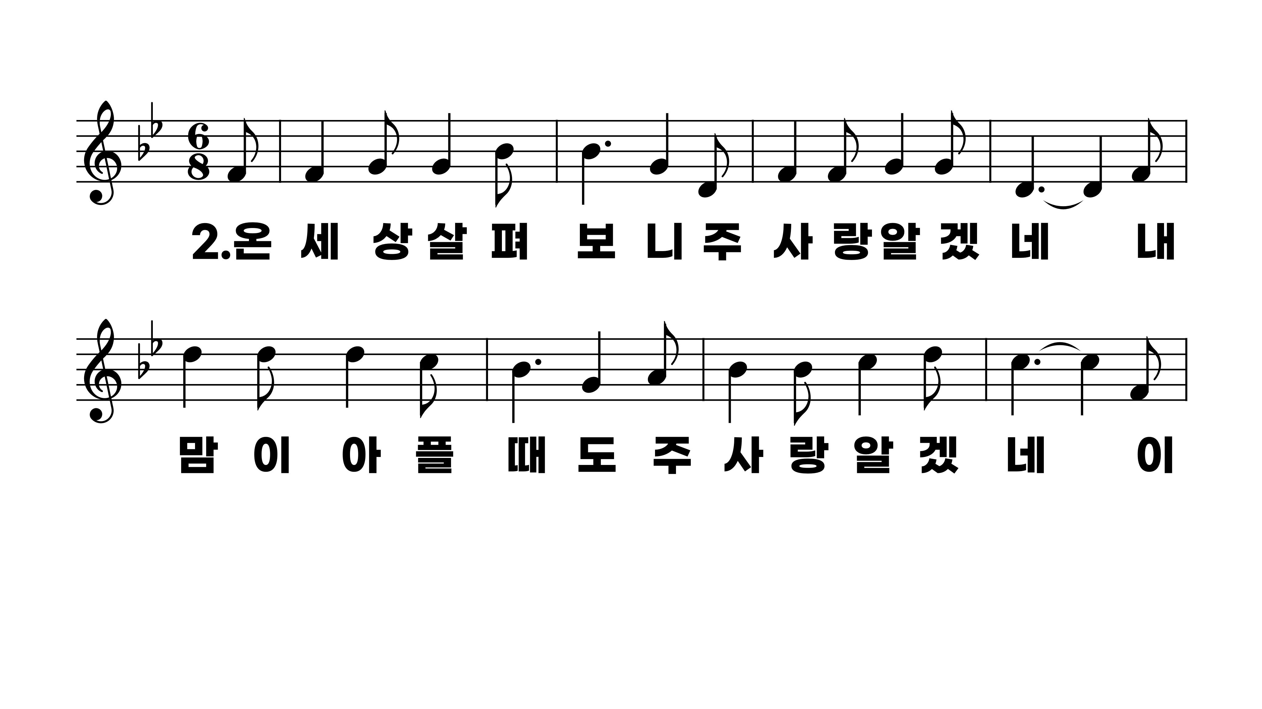
162장 부활하신 구세주
1.부활하신구
2.온세상살펴
3.주믿는성도

Slide 6
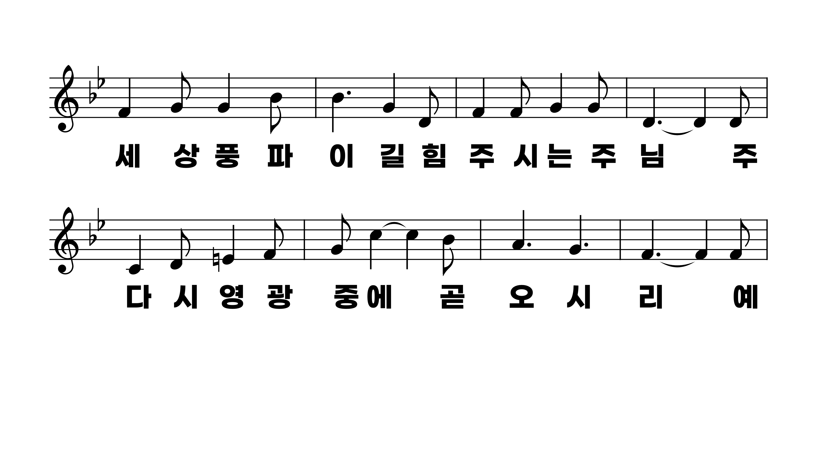
162장 부활하신 구세주
1.부활하신구
2.온세상살펴
3.주믿는성도

Slide 7
162장 부활하신 구세주
1.부활하신구
2.온세상살펴
3.주믿는성도

Slide 8
162장 부활하신 구세주
1.부활하신구
2.온세상살펴
3.주믿는성도

Slide 9
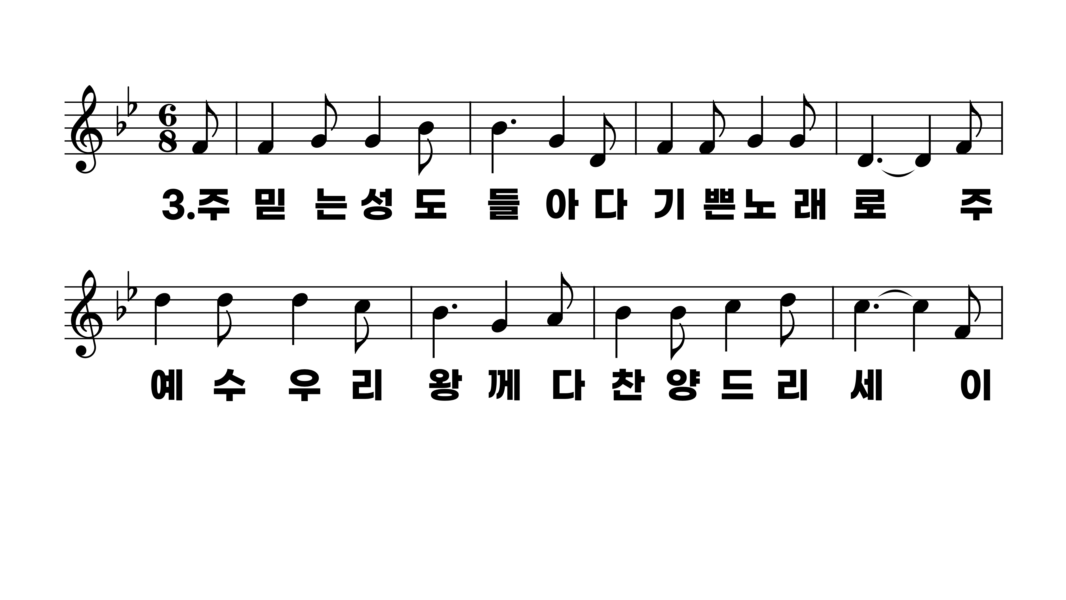
162장 부활하신 구세주
1.부활하신구
2.온세상살펴
3.주믿는성도

Slide 10
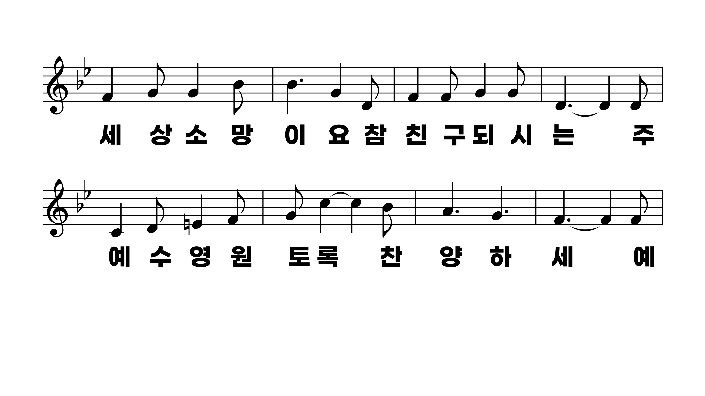
162장 부활하신 구세주
1.부활하신구
2.온세상살펴
3.주믿는성도

Slide 11
162장 부활하신 구세주
1.부활하신구
2.온세상살펴
3.주믿는성도

Slide 12
162장 부활하신 구세주
1.부활하신구
2.온세상살펴
3.주믿는성도

